Slide 1
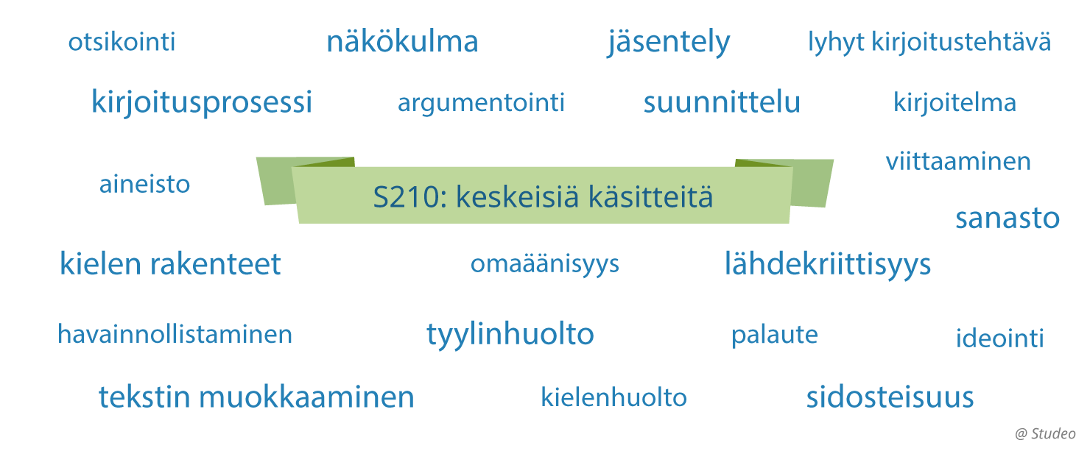
S210
Kirjoittaminen

Slide 2
Kurssin tavoitteet ja sisältö
kehittää kirjoitustaitoja → kerrata kirjoitusprosessi
valmistautua ylioppilaskokeen kirjoitustehtäviin → kirjoittaa yo-kokeen kirjoitustehtäviä
syventää tietoa kielen rakenteista → tehdä kielioppi- ja kielenhuoltotehtäviä
lukea (ajankohtainen) kaunokirja

Slide 3
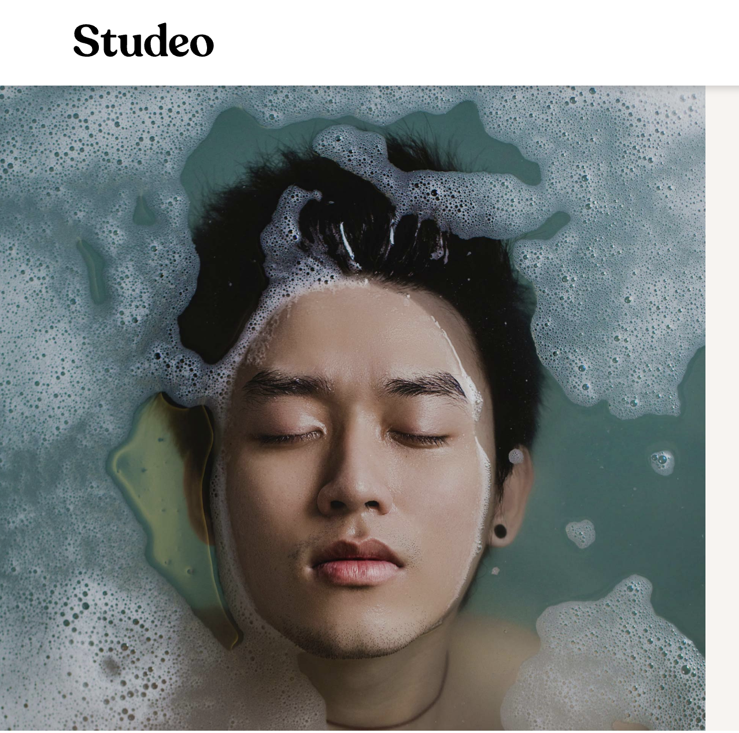
Liittymisavain: HRE45PNT

Slide 4

Kirjatehtävä
Valitse jokin 2020-luvulla kirjoitettu kirja.
Kirja voi olla tietokirja, romaani, säeromaani, novellikokoelma, runokokoelma…
Tässä vaiheessa lukiota pitäisi jo voida lukea ns. normikirja, mutta jos lukemisessa on ongelmia tms., kirja voi olla selkokirja.
Ilmoita kirjavalintasi luvussa 1.
Kirjasta tehdään 1000–1500 merkin pituinen teksti.
Joululomalla on aikaa lukea!

Slide 5
Aloitustehtäviä
Luku 1
tehtävä 1
tehtävä 2
tehtävä 4
kirjan ilmoittaminen: tehtävä MA1

